Slide 1
Местная администрация муниципального образования Финляндский округ
2024 год

Slide 2
Отчет о результатах выполнения работ по компенсационному озеленению территорий муниципального образования Финляндский округ в 2024 году

Slide 3
Адресная программа по компенсационному озеленению на территории
муниципального образования Финляндский округ на 2024 год
№ п/п | Порода дерева | (97 шт.)
ЗНОП МЗ 10-20-17 сквер б/н между д. 24, д. 26, д. 30 по Замшиной ул., д. 21, д. 25, д. 27 по ул. Федосеенко и д. 99 по пр. Металлистов
1 | Саженец тип 1 Растение тип 2 | 8 4
ЗНОП МЗ 10-20-22 сквер б/н на Замшиной ул. между д. 28, д.44 и д. 31 по ул. Федосеенко
2 | Саженец тип 1 Саженец тип 3 | 5 2
ЗНОП МЗ 10-20-14 сквер б/н между д. 38, д. 40 и д. 42 по Замшиной ул.
3 | Саженец тип 1 | 2
ЗНОП МЗ 10-20-41 сквер б/н южнее д. 21, корп. 3, по пр. Маршала Блюхера
4 | Саженец тип 1 | 1
ЗНОП МЗ 10-20-19 сквер б/н между д. 57, д. 59, д. 61 по Кондратьевскому пр.
5 | Саженец тип 1 Растение тип 2 | 1 3
ЗНОП МЗ 10-20-18 сквер б/н между д. 24, д. 26 по ул. Федосеенко и д. 103, д. 105 по пр. Металлистов
6 | Саженец тип 1 | 4
ЗНОП МЗ 10-20-20 сквер б/н между д. 14, д. 16, д. 18 по ул. Федосеенко и д. 118 по пр. Металлистов
7 | Растение тип 2 Саженец тип 1 Саженец тип 3 | 1 2 5
ЗНОП МЗ 10-20-50 сквер б/н на Кондратьевском пр., д. 85, к. 2
8 | Саженец тип 1 | 2
ЗНОП МЗ 10-20-51 сквер б/н между д. 9, д. 11 по Бестужевской ул. и д. 85, к. 2 по Кондратьевскому пр.
9 | Растение тип 2 Саженец тип 3 | 1 1
ЗНОП МЗ 10-20-38 сквер б/н между д. 17, д. 23 по Бестужевской ул. и д. 12, д. 14, д. 16 по Герасимовской ул.
10 | Растение тип 2 | 2

Slide 4
Адресная программа по компенсационному озеленению на территории
муниципального образования Финляндский округ на 2024 год
ЗНОП МЗ 10-20-6 сквер б/н на Кондратьевском пр., д. 83, корп. 1
11 | Саженец тип 1 | 4
ЗНОП МЗ 10-20-7 сквер б/н на Кондратьевском пр., д. 77
12 | Саженец тип 1 Растение тип 2 | 2 2
ЗНОП МЗ 10-20-4 сквер б/н на Замшиной ул., д. 21
13 | Растение тип 2 | 2
ЗНОП МЗ 10-20-30 сквер б/н юго-восточнее д. 19 по Замшиной ул.
14 | Саженец тип 3 | 4
ЗНОП МЗ 10-20-31 сквер б/н южнее д. 9 по Ключевой ул.
15 | Саженец тип 1 | 1
ЗНОП МЗ 10-20-32 сквер б/н севернее д. 65 по пр. Металлистов
16 | Саженец тип 1 | 1
ЗНОП МЗ 10-20-35 сквер б/н южнее д. 15 по Замшиной ул.
17 | Саженец тип 1 | 1
ЗНОП МЗ 10-20-25 сквер б/н на Полюстровском пр. между д. 15 и д. 19, корп. 1
18 | Саженец тип 1 Растение тип 2 Саженец тип 3 | 10 9 4
ЗНОП МЗ 10-20-2 сквер б/н между д. 9 и д. 11 по Полюстровскому пр.
19 | Саженец тип 1 Растение тип 2 | 3 3
ЗНОП МЗ 10-20-48 сквер б/н на ул. Федосеенко между д. 25, д. 27, д. 29, д. 31
20 | Саженец тип 1 | 2
Территория округа Кондратьевский пр., д. 49
21 | Саженец тип 1 | 5

Slide 5
Адресная программа по компенсационному озеленению на территории
муниципального образования Финляндский округ на 2024 год
ЗНОП МЗ 10-20-24 сквер б/н во дворе д. 33 по ул. Комсомола
22 | Клен остролистный Пузыреплодник калинолистный Спирея японская | 4 100 125
Территория округа Полюстровский пр., д. 47
23 | Дерен белый | 14
Территория округа Полюстровский пр., д. 41 - Васенко ул., д. 3
24 | Спирея серая | 55
ЗНОП МЗ 10-20-20 сквер б/н между д. 14, д. 16, д. 18 по ул. Федосеенко и д. 118 по пр. Металлистов
25 | Береза повислая | 13

Slide 6
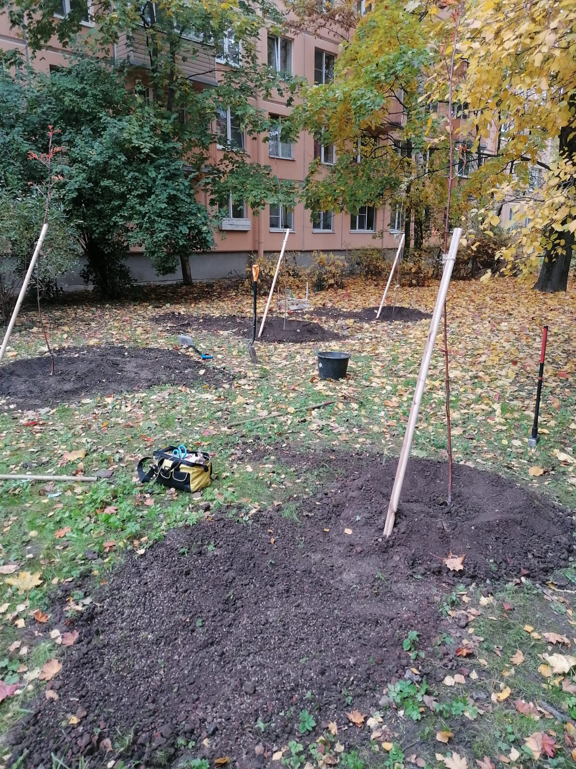
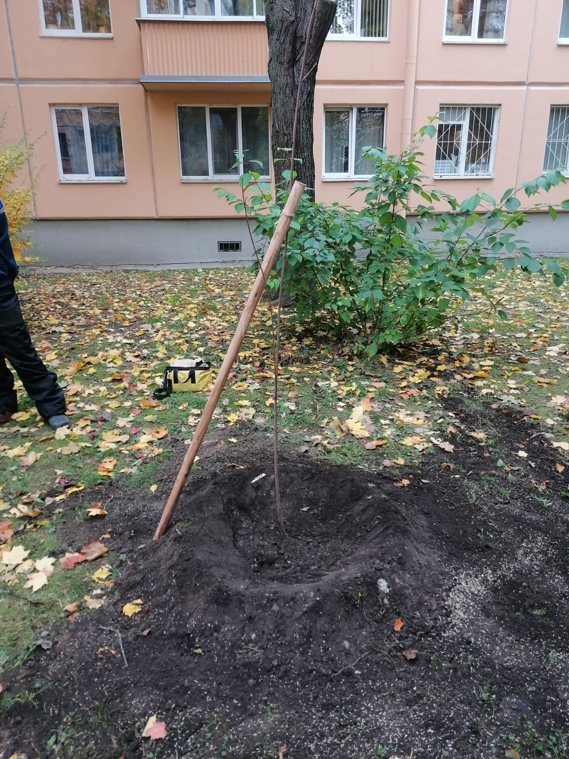
ЗНОП МЗ 10-20-17
сквер б/н между д. 24, д. 26, д. 30 по Замшиной ул., д. 21, д. 25, д. 27 по ул. Федосеенко и д. 99 по пр. Металлистов
12 деревьев

Slide 7
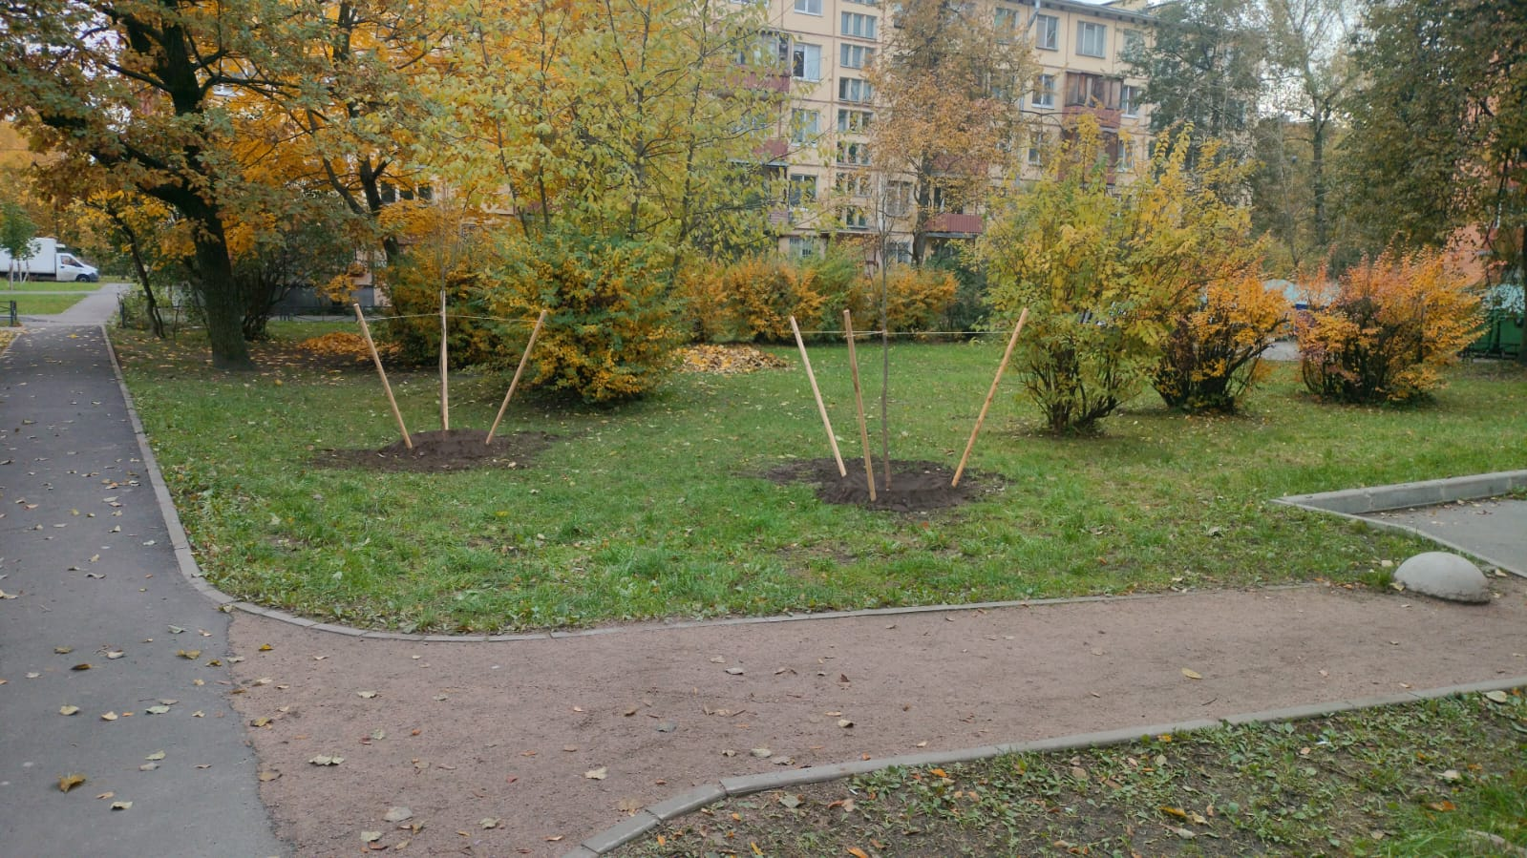
ЗНОП МЗ 10-20-17
сквер б/н между д. 24, д. 26, д. 30 по Замшиной ул., д. 21, д. 25, д. 27 по ул. Федосеенко и д. 99 по пр. Металлистов
12 деревьев

Slide 8
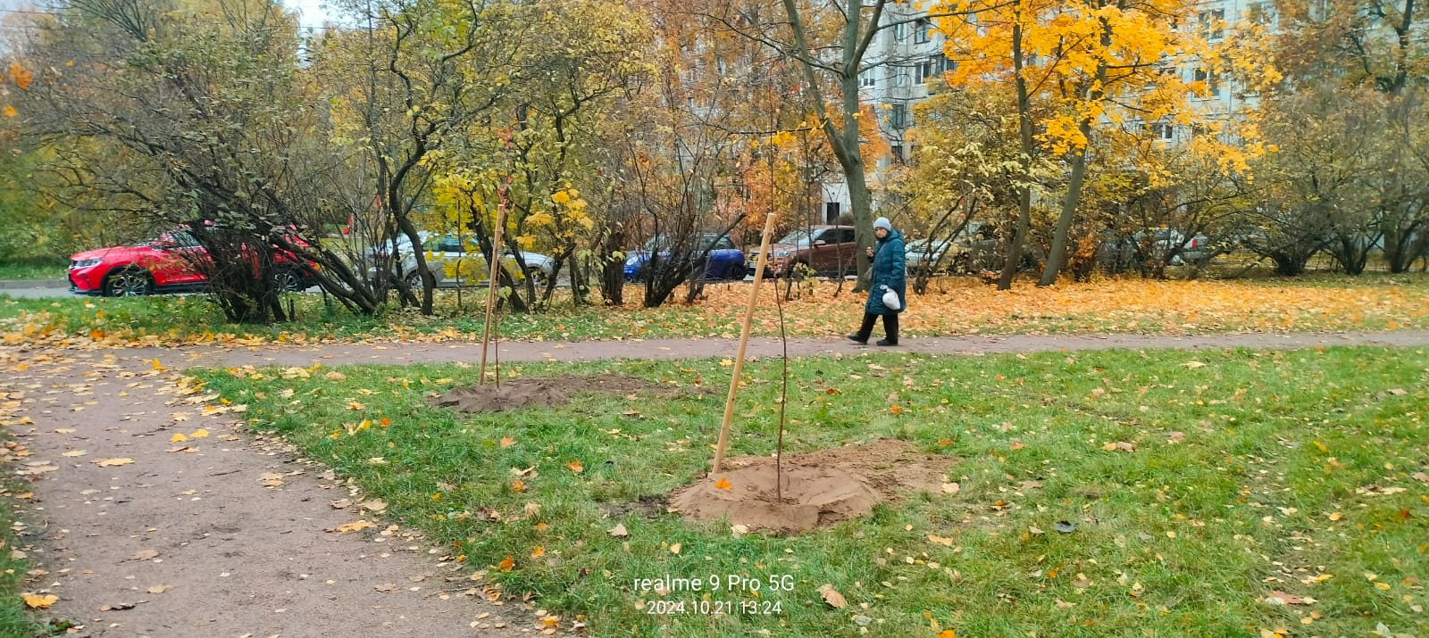
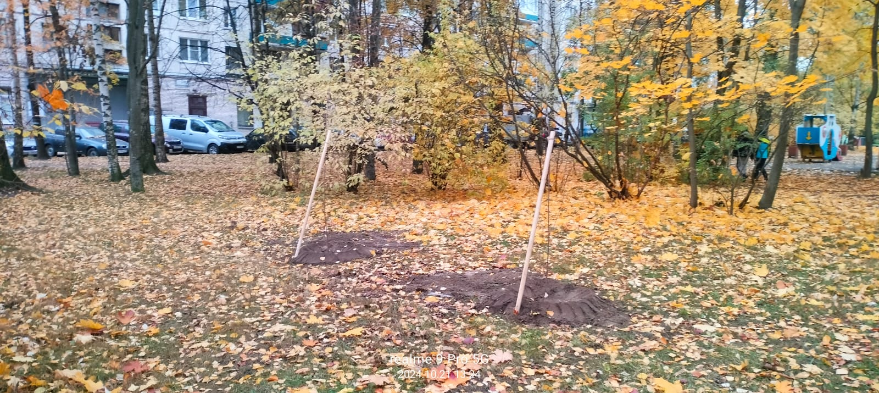
ЗНОП МЗ 10-20-22
сквер б/н на Замшиной ул. между д. 28, д.44 и д. 31 по ул. Федосеенко
7 деревьев

Slide 9
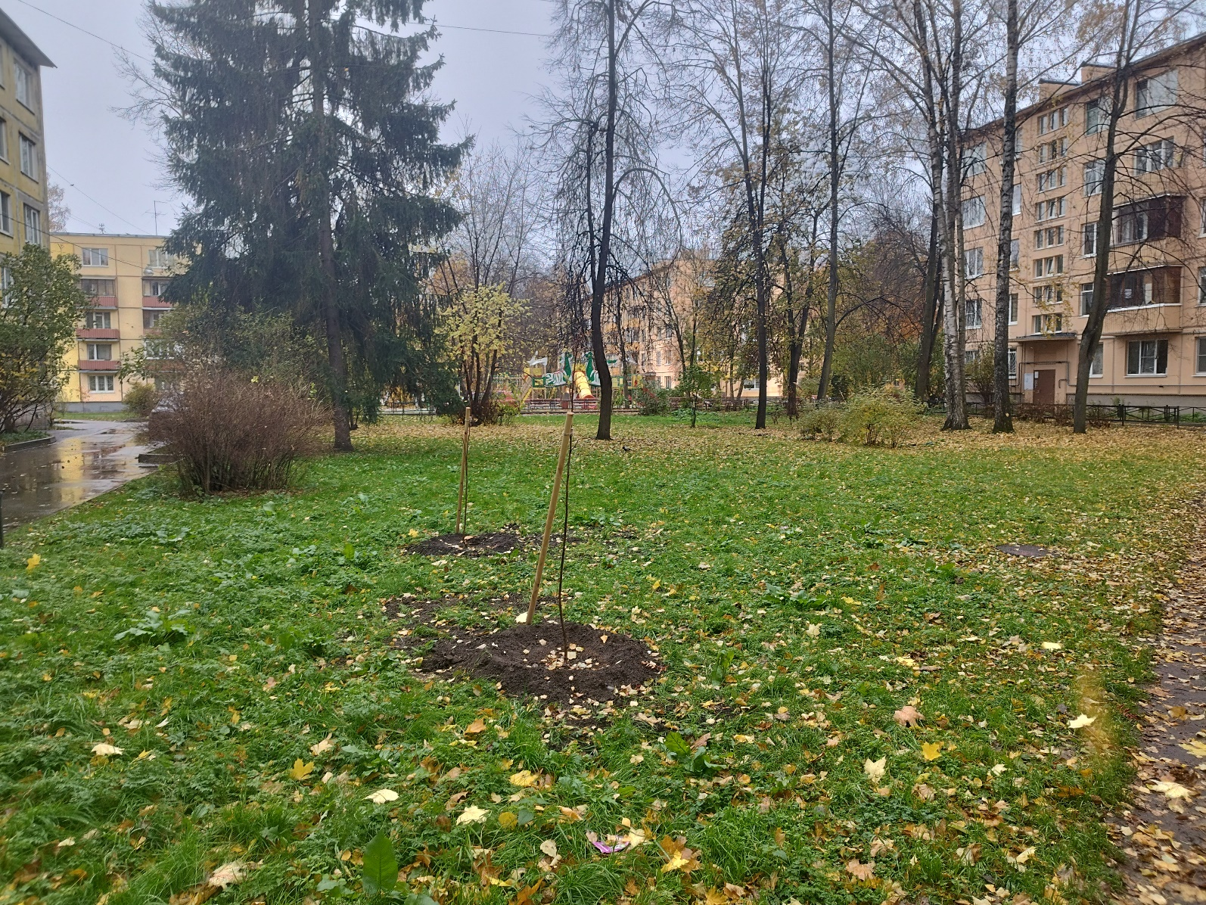
ЗНОП МЗ 10-20-14
сквер б/н между д. 38, д. 40 и д. 42 по Замшиной ул.
2 дерева

Slide 10
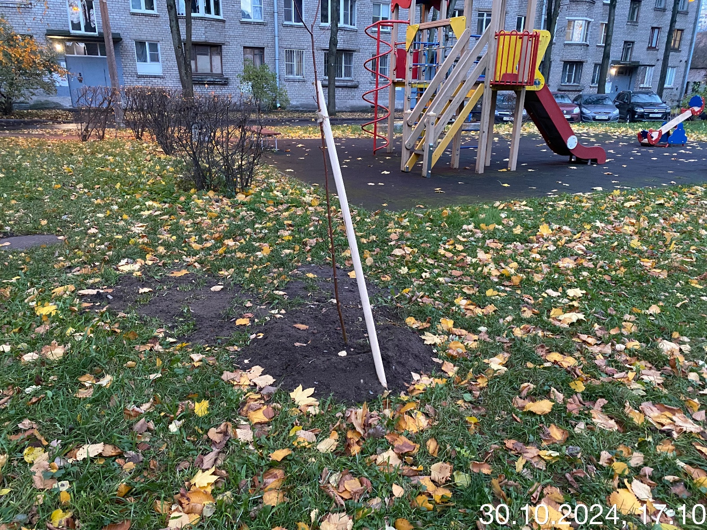
ЗНОП МЗ 10-20-41
сквер б/н южнее д. 21, корп. 3, по пр. Маршала Блюхера
1 дерево

Slide 11
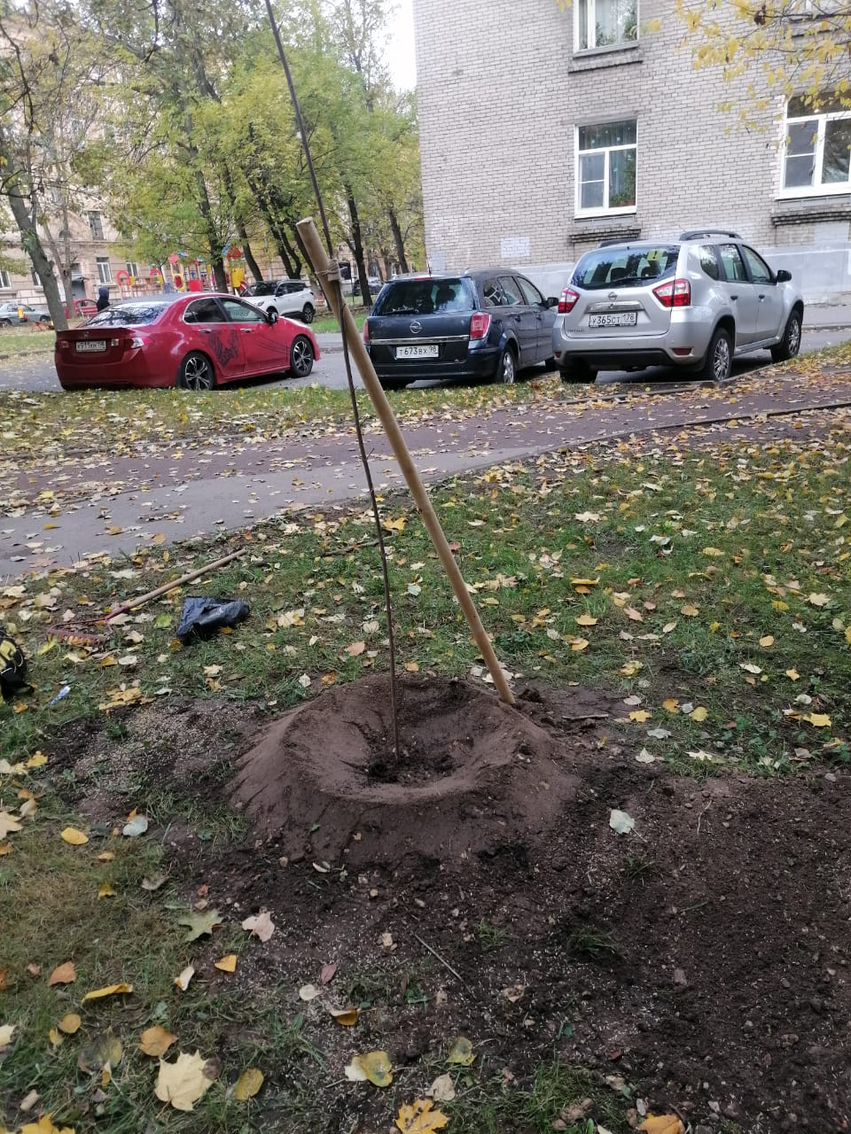
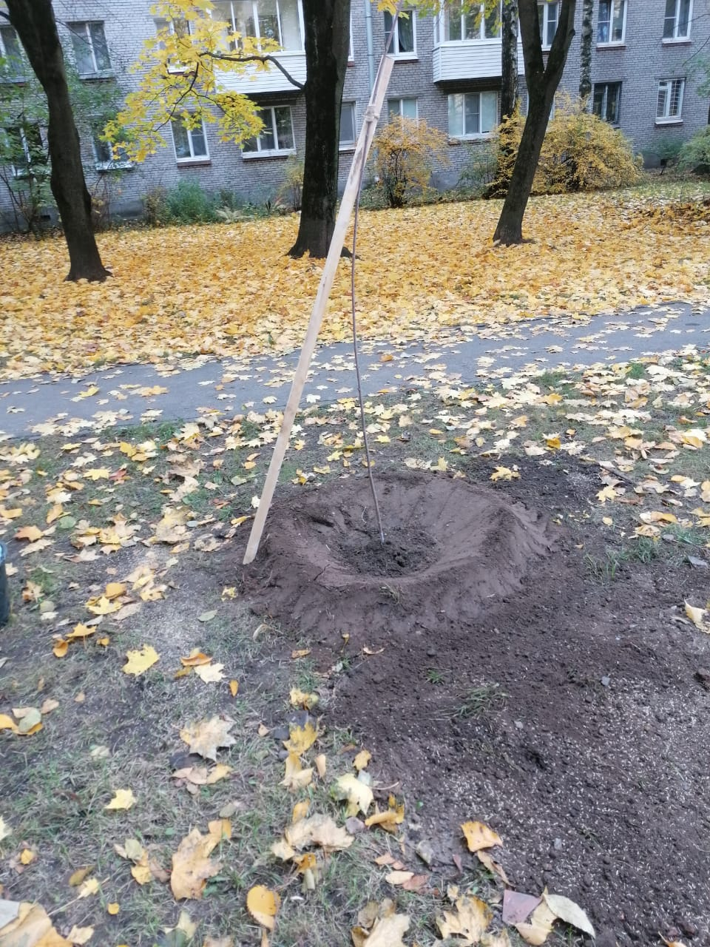
ЗНОП МЗ 10-20-19
сквер б/н между д. 57, д. 59, д. 61 по Кондратьевскому пр.
4 дерева

Slide 12
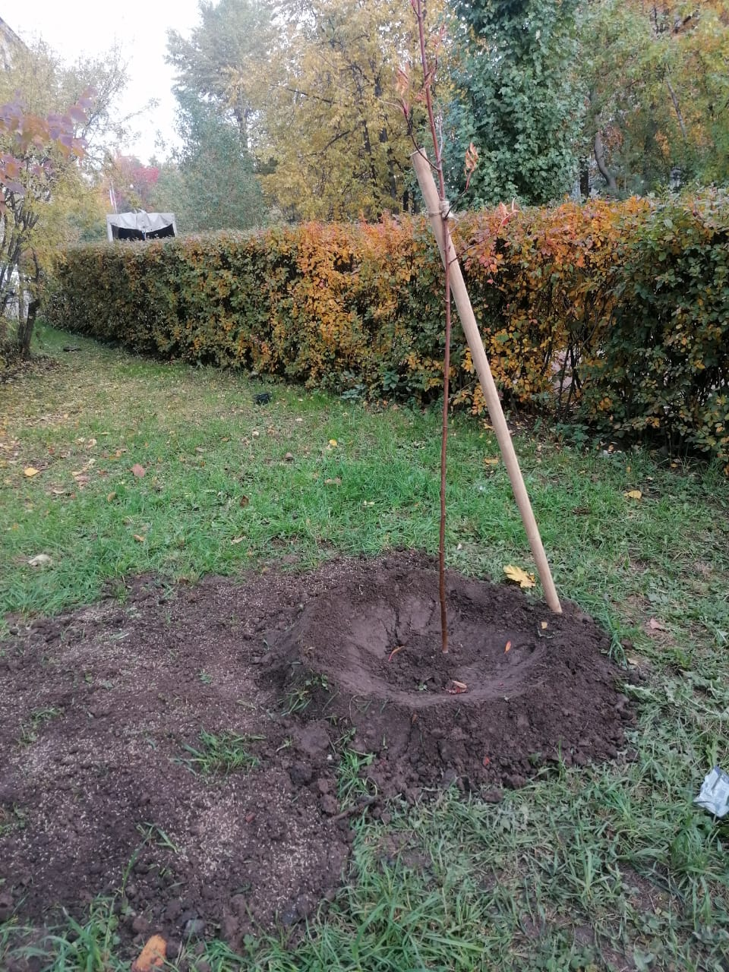
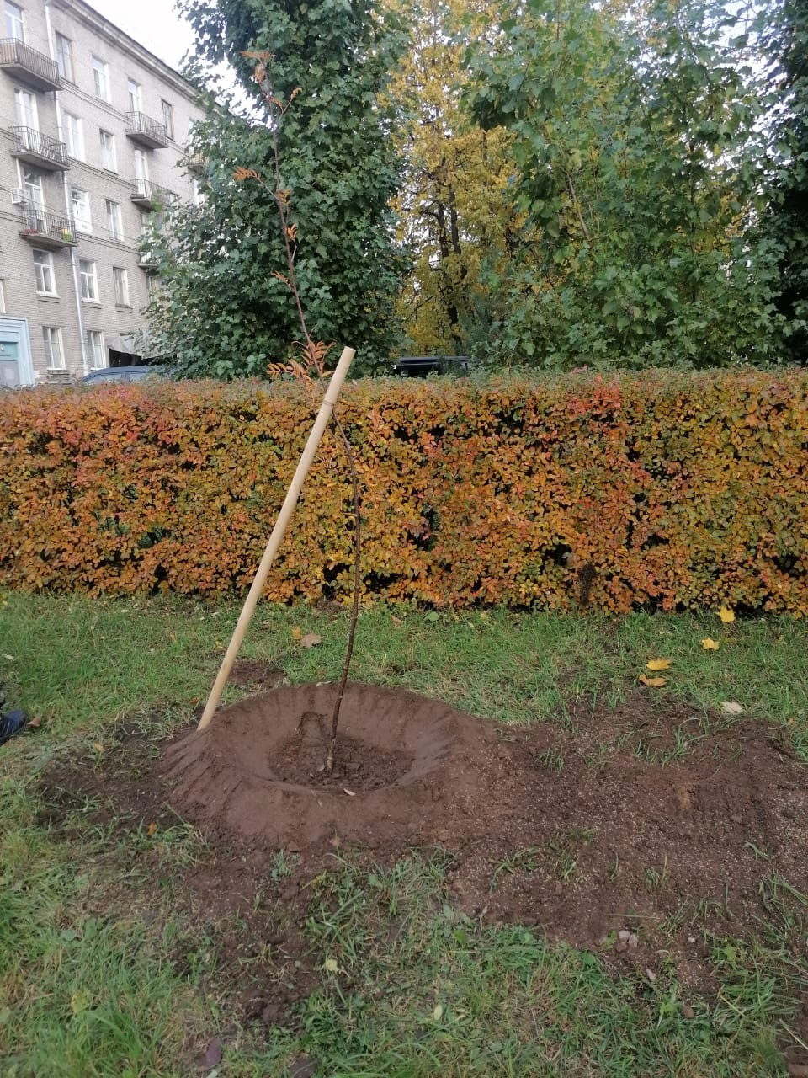
ЗНОП МЗ 10-20-18
сквер б/н между д. 24, д. 26 по ул. Федосеенко и д. 103, д. 105 по пр. Металлистов
4 дерева

Slide 13
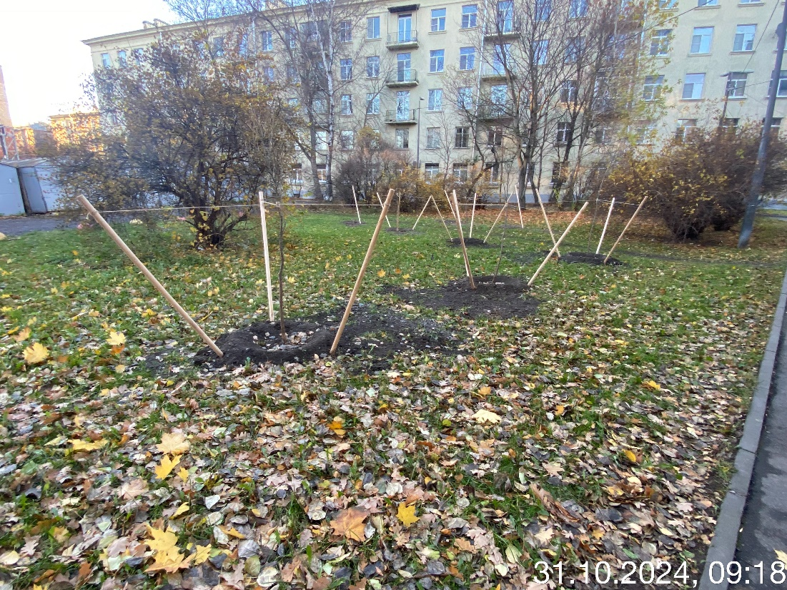
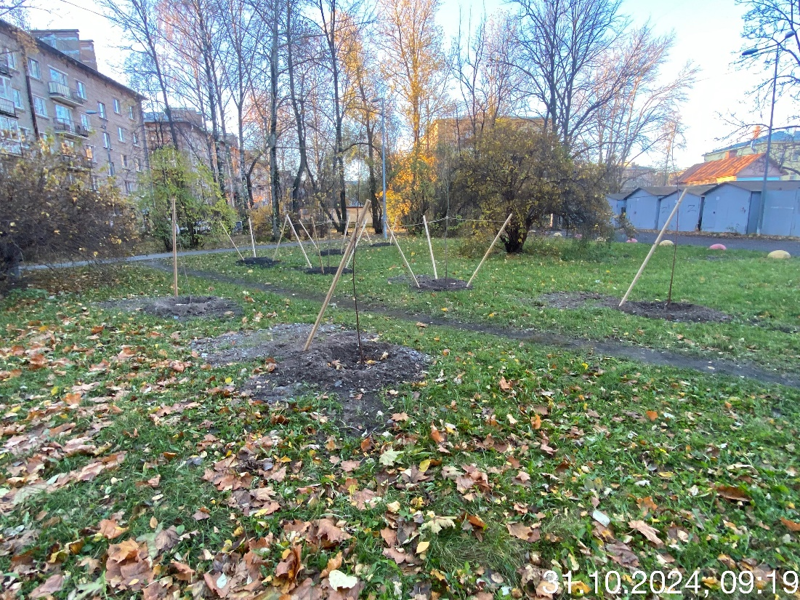
ЗНОП МЗ 10-20-20
сквер б/н между д. 14, д. 16, д. 18 по ул. Федосеенко и д. 118 по пр. Металлистов
8 деревьев

Slide 14
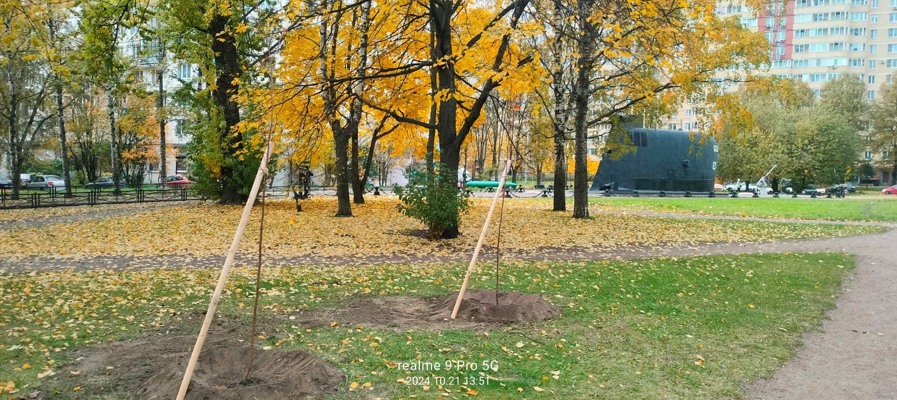
ЗНОП МЗ 10-20-50
сквер б/н на Кондратьевском пр., д. 85, к. 2
2 дерева

Slide 15
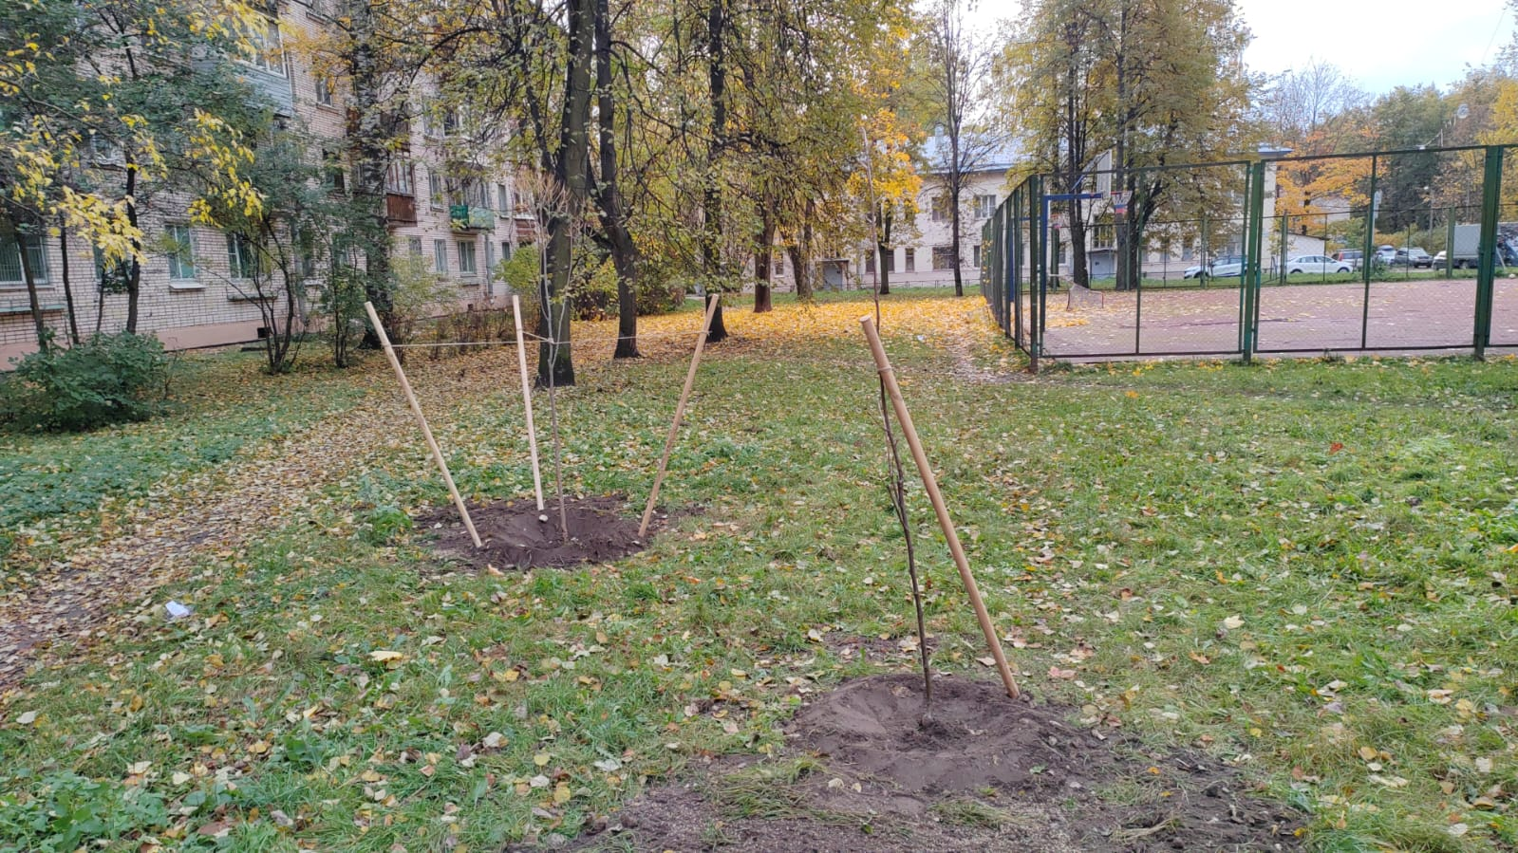
ЗНОП МЗ 10-20-51
сквер б/н между д. 9, д. 11 по Бестужевской ул. и д. 85, к. 2 по Кондратьевскому пр.
2 дерева

Slide 16
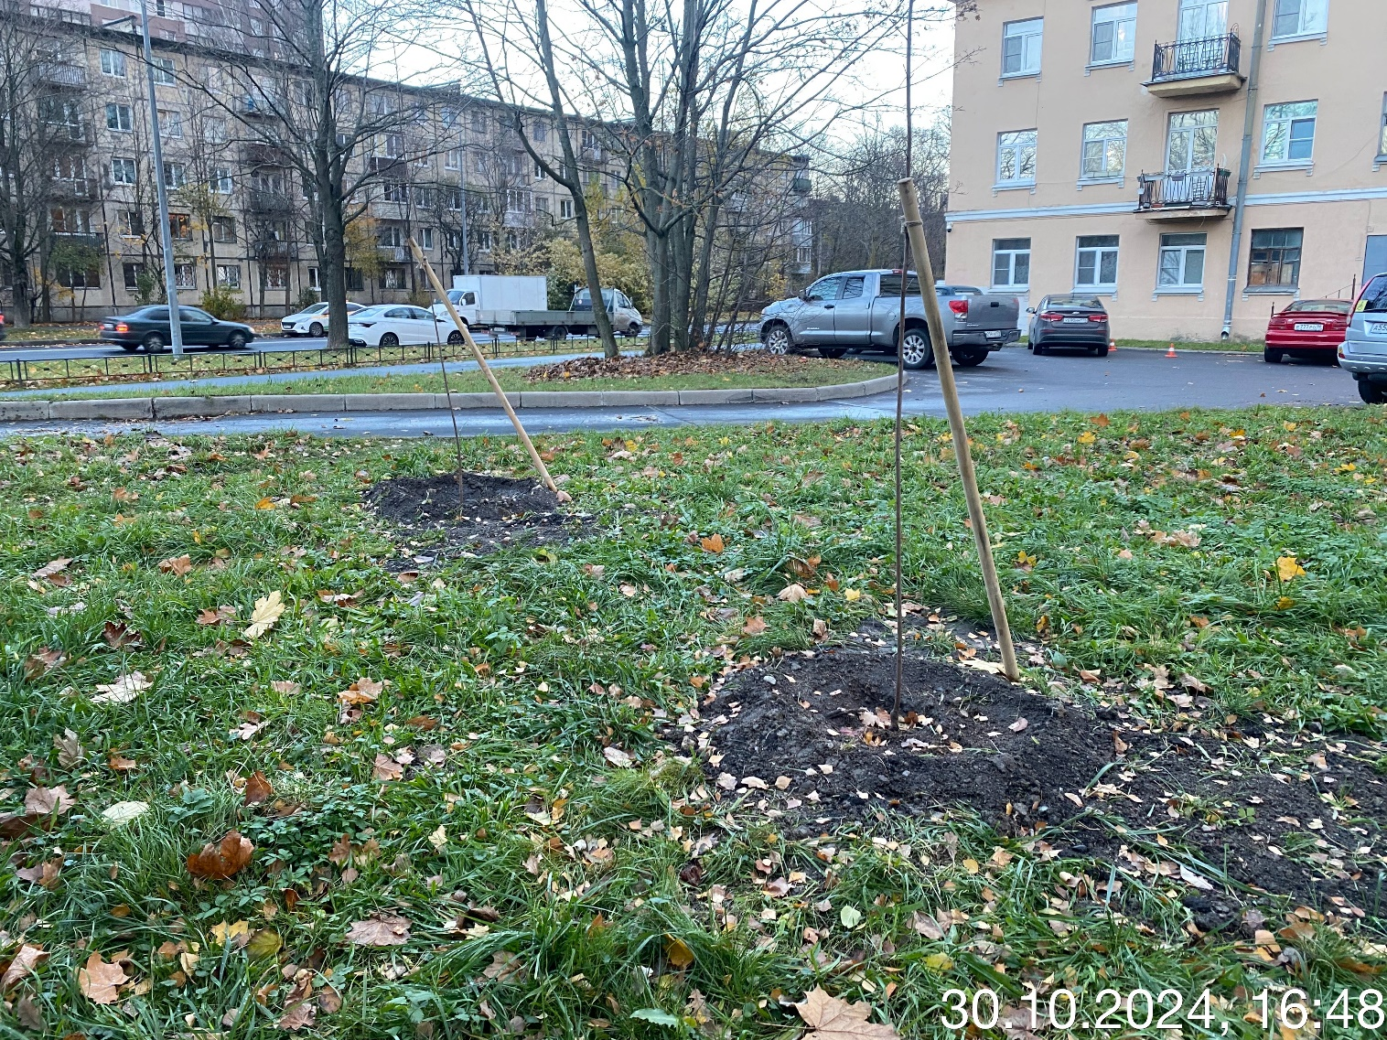
ЗНОП МЗ 10-20-38
сквер б/н между д. 17, д. 23 по Бестужевской ул. и д. 12, д. 14, д. 16 по Герасимовской ул.
2 дерева

Slide 17
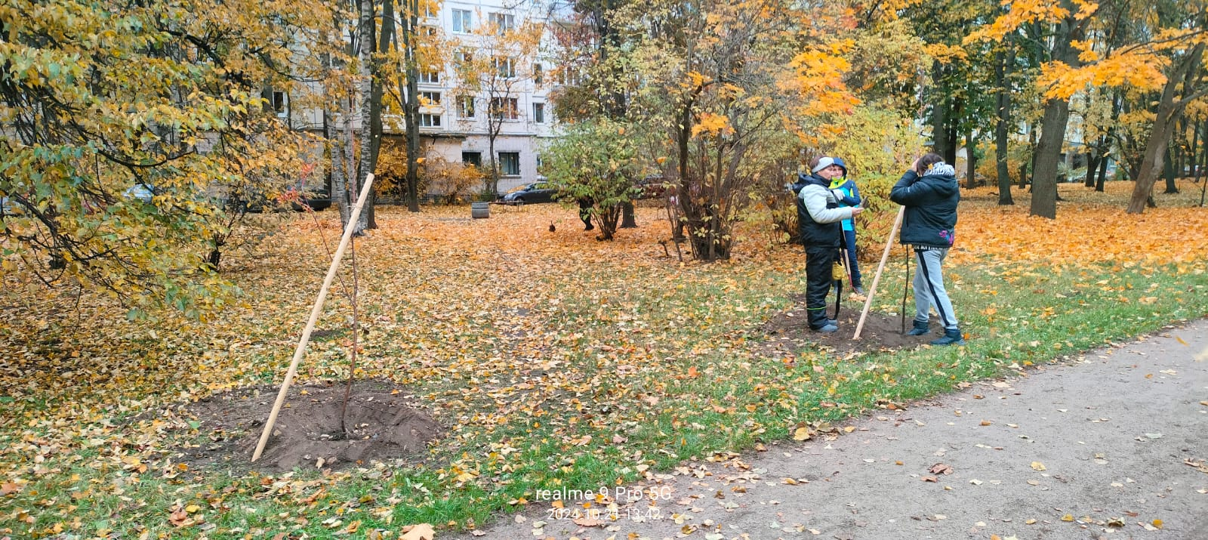
ЗНОП МЗ 10-20-6
сквер б/н на Кондратьевском пр., д. 83, к. 1
4 дерева

Slide 18
ЗНОП МЗ 10-20-7
сквер б/н на Кондратьевском пр., д. 77
4 дерева

Slide 19
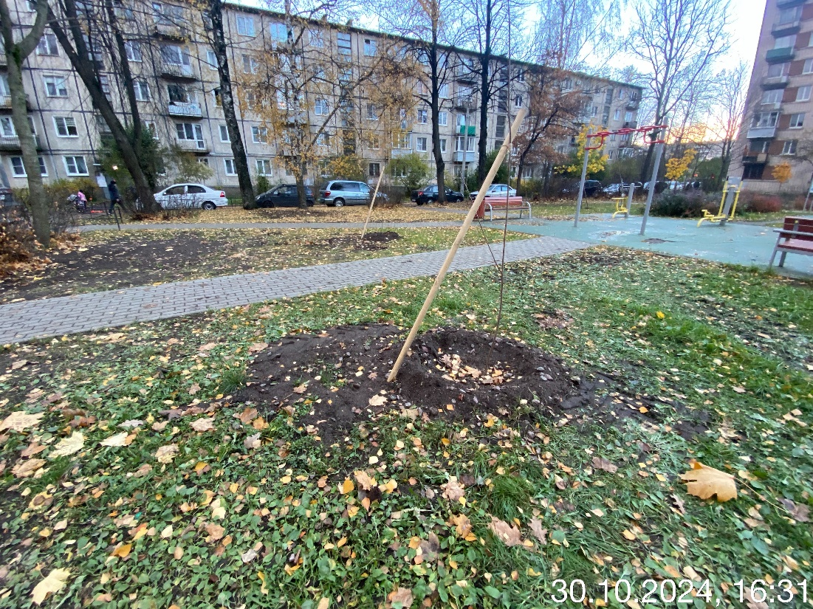
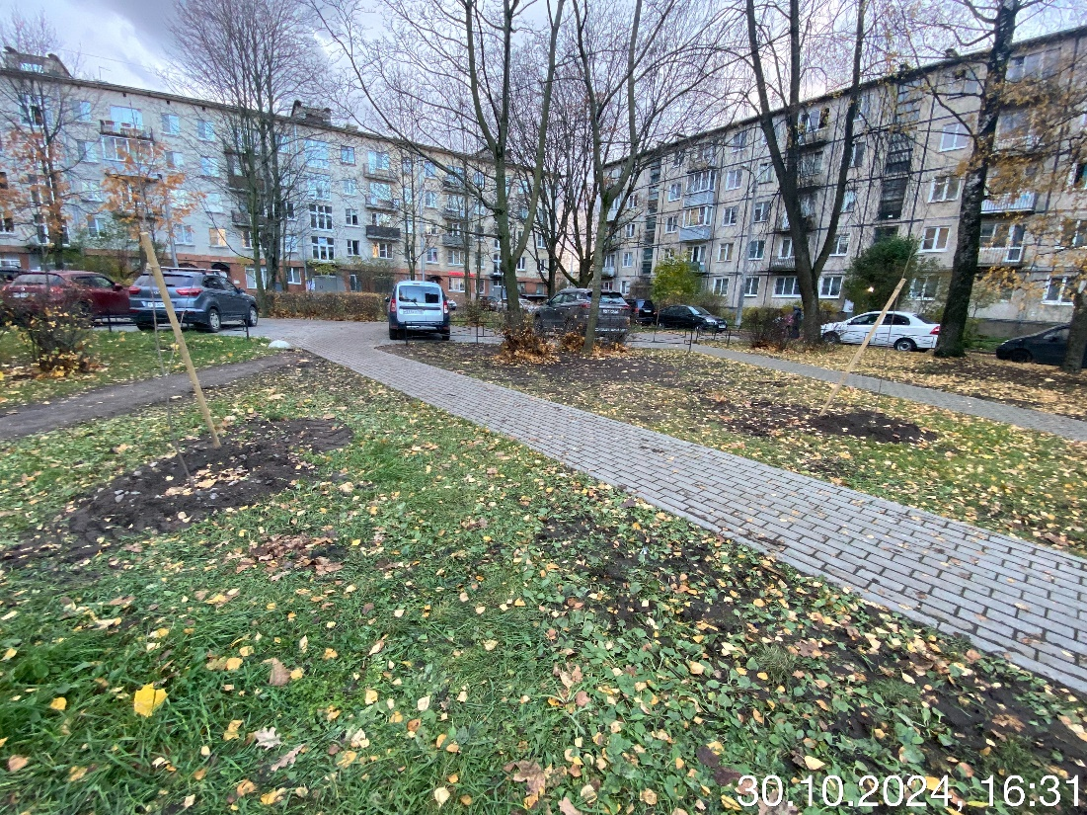
ЗНОП МЗ 10-20-4
сквер б/н на Замшиной ул., д. 21
2 дерева

Slide 20
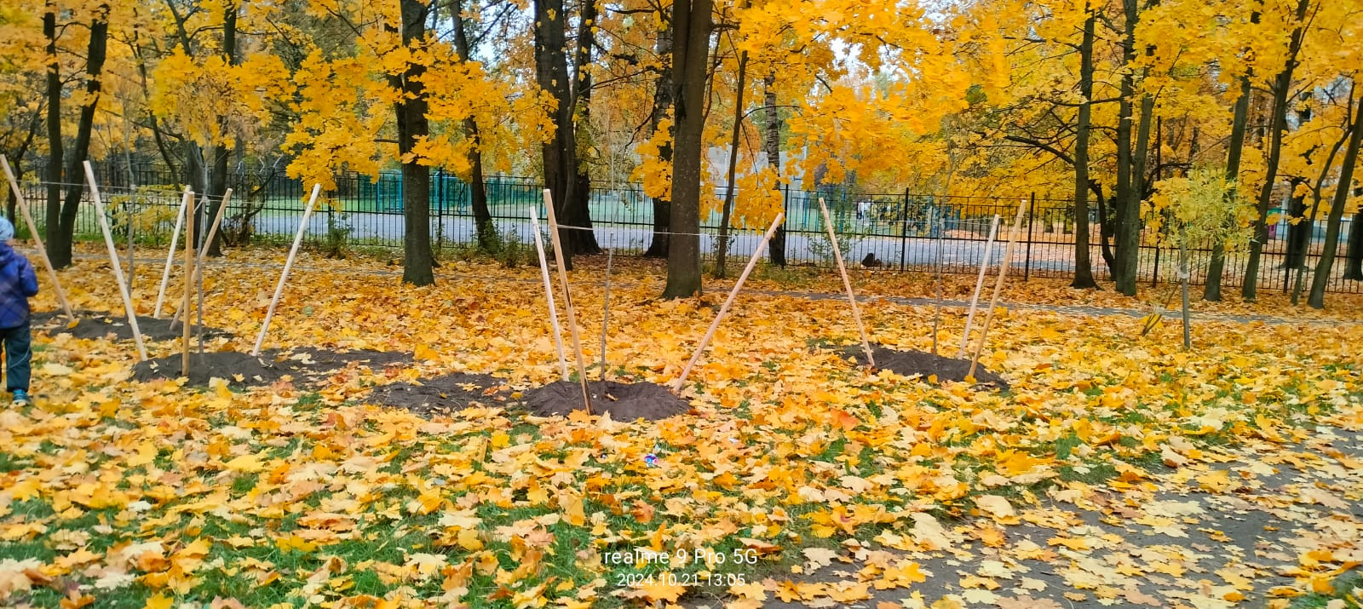
ЗНОП МЗ 10-20-30
сквер б/н юго-восточнее д. 19 по Замшиной ул.
4 дерева

Slide 21
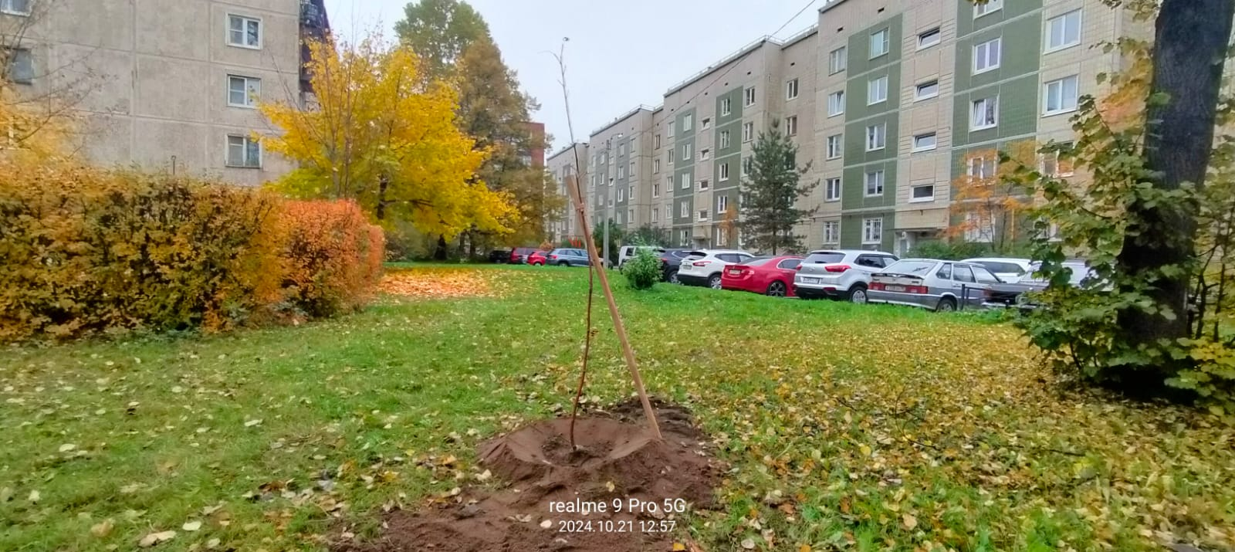
ЗНОП МЗ 10-20-31
сквер б/н южнее д. 9 по Ключевой ул.
1 дерево

Slide 22
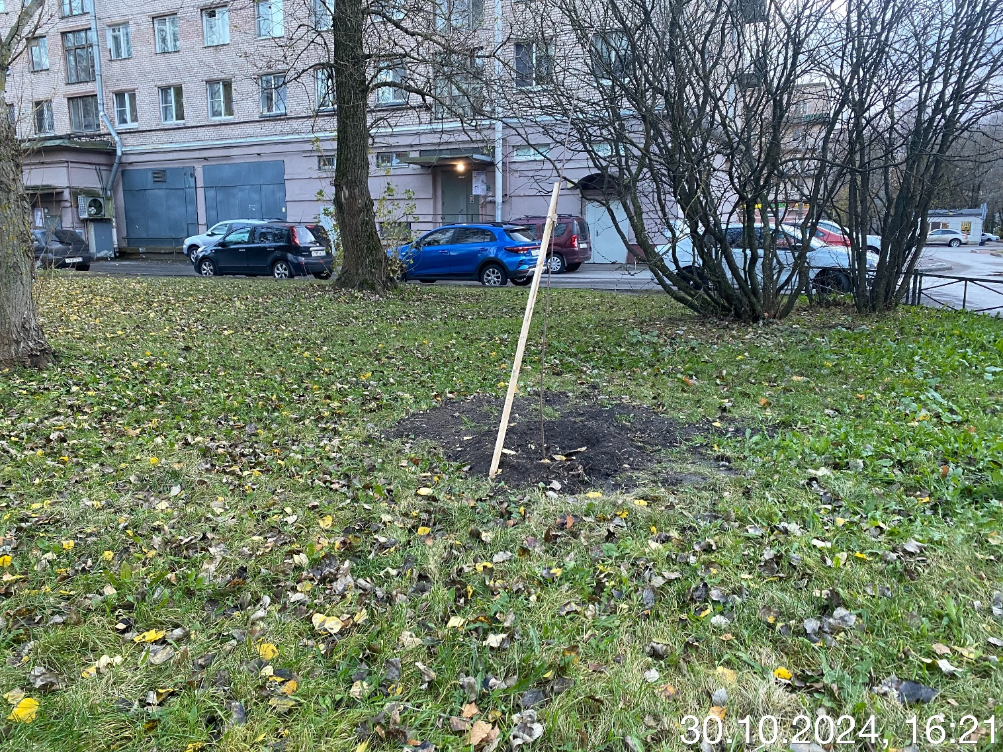
ЗНОП МЗ 10-20-32
сквер б/н севернее д. 65 по пр. Металлистов
1 дерево

Slide 23
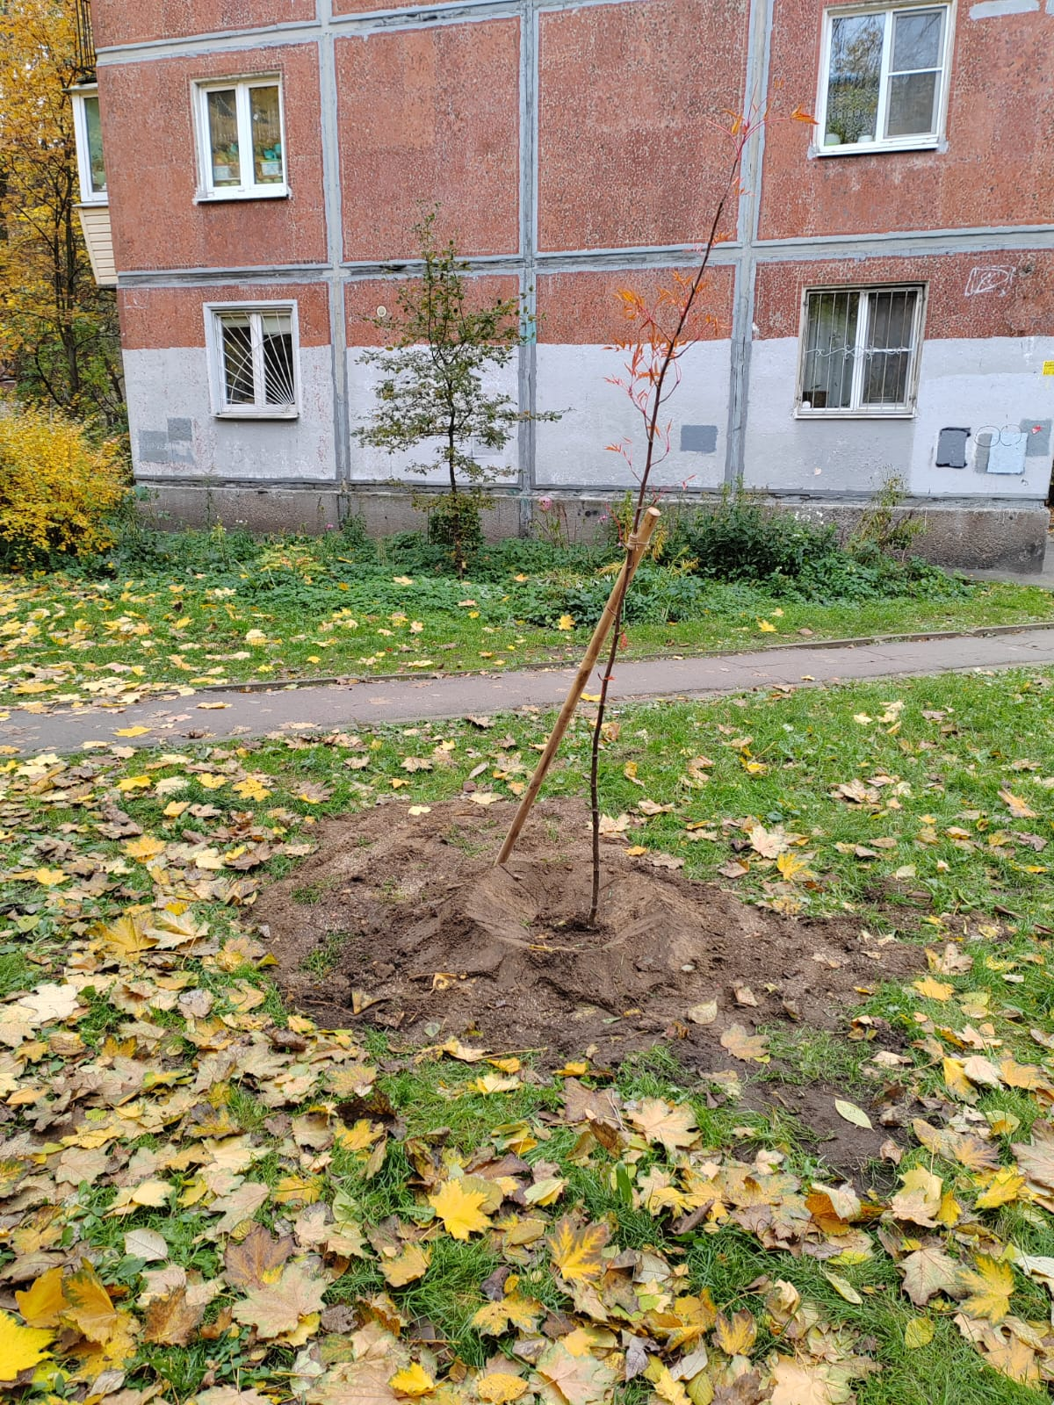
ЗНОП МЗ 10-20-35
сквер б/н южнее д. 15 по Замшиной ул.
1 дерево

Slide 24
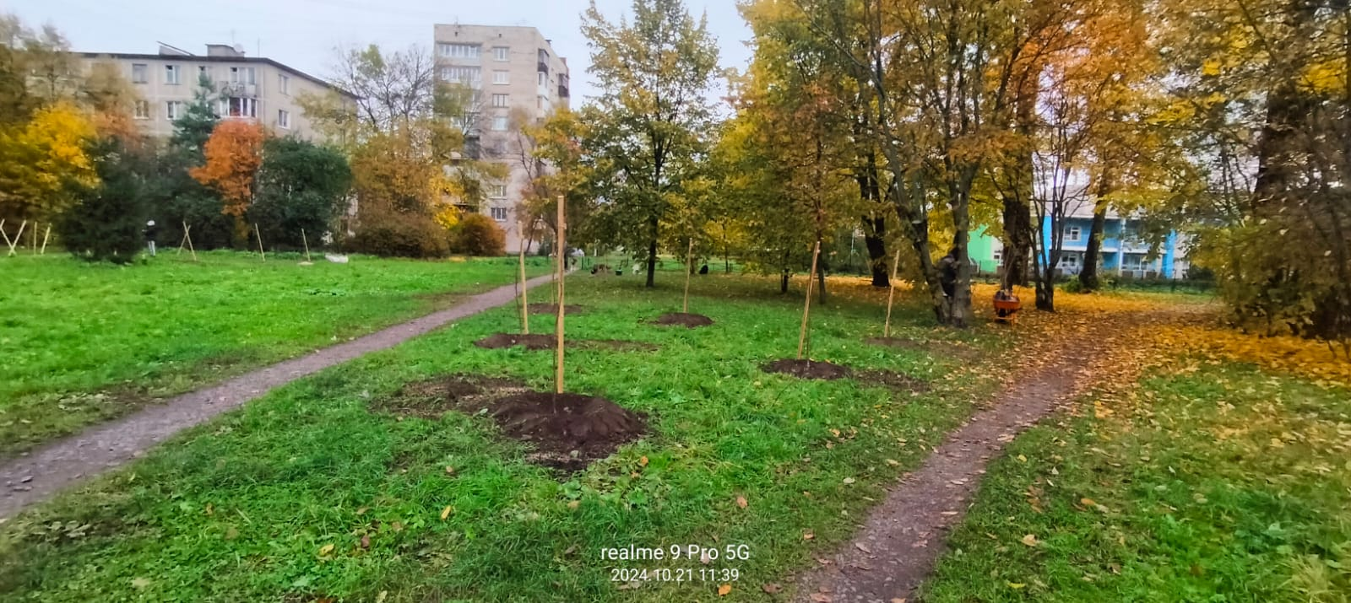
ЗНОП МЗ 10-20-25
сквер б/н на Полюстровском пр. между д. 15 и д. 19, к. 1
24 дерева

Slide 25
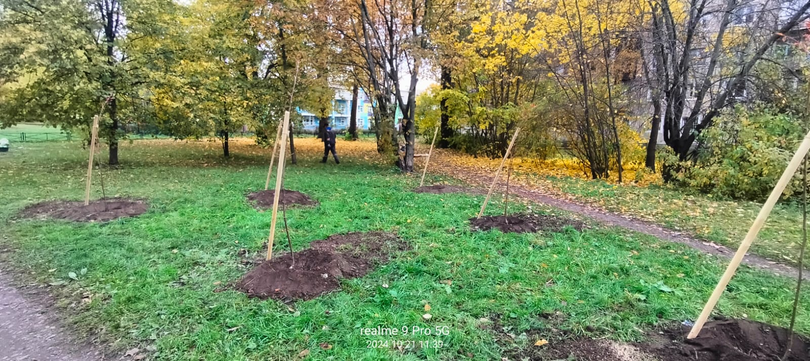
ЗНОП МЗ 10-20-25
сквер б/н на Полюстровском пр. между д. 15 и д. 19, к. 1
24 дерева

Slide 26
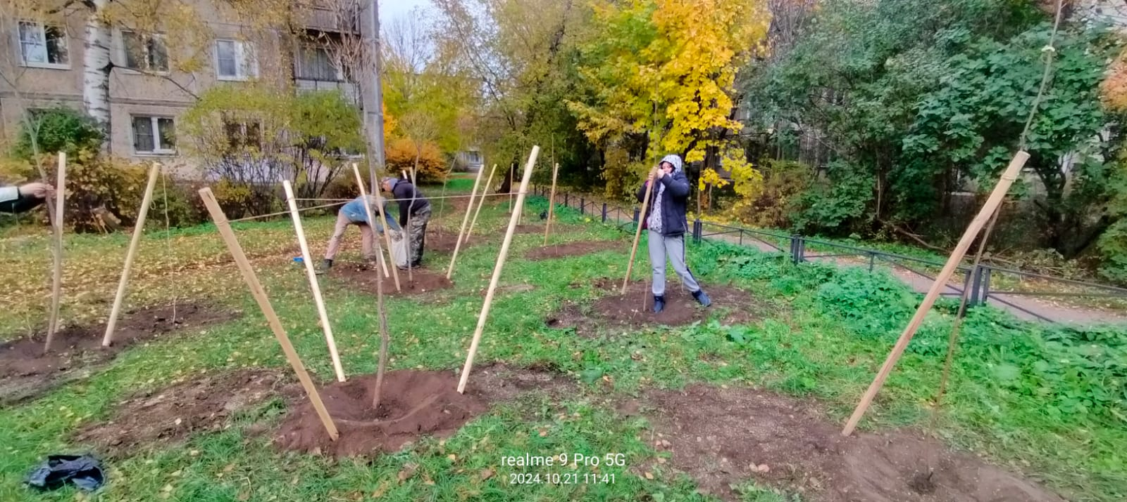
ЗНОП МЗ 10-20-25
сквер б/н на Полюстровском пр. между д. 15 и д. 19, к. 1
24 дерева

Slide 27
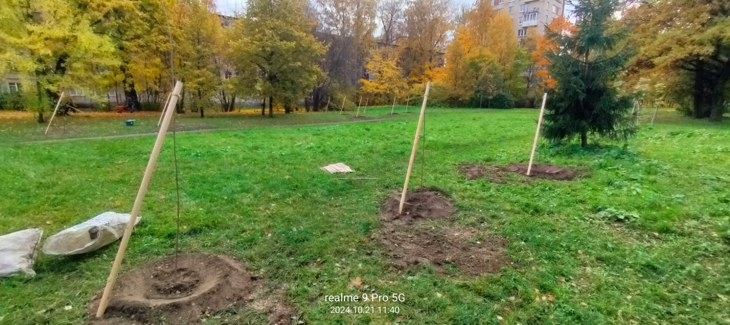
ЗНОП МЗ 10-20-25
сквер б/н на Полюстровском пр. между д. 15 и д. 19, к. 1
24 дерева

Slide 28
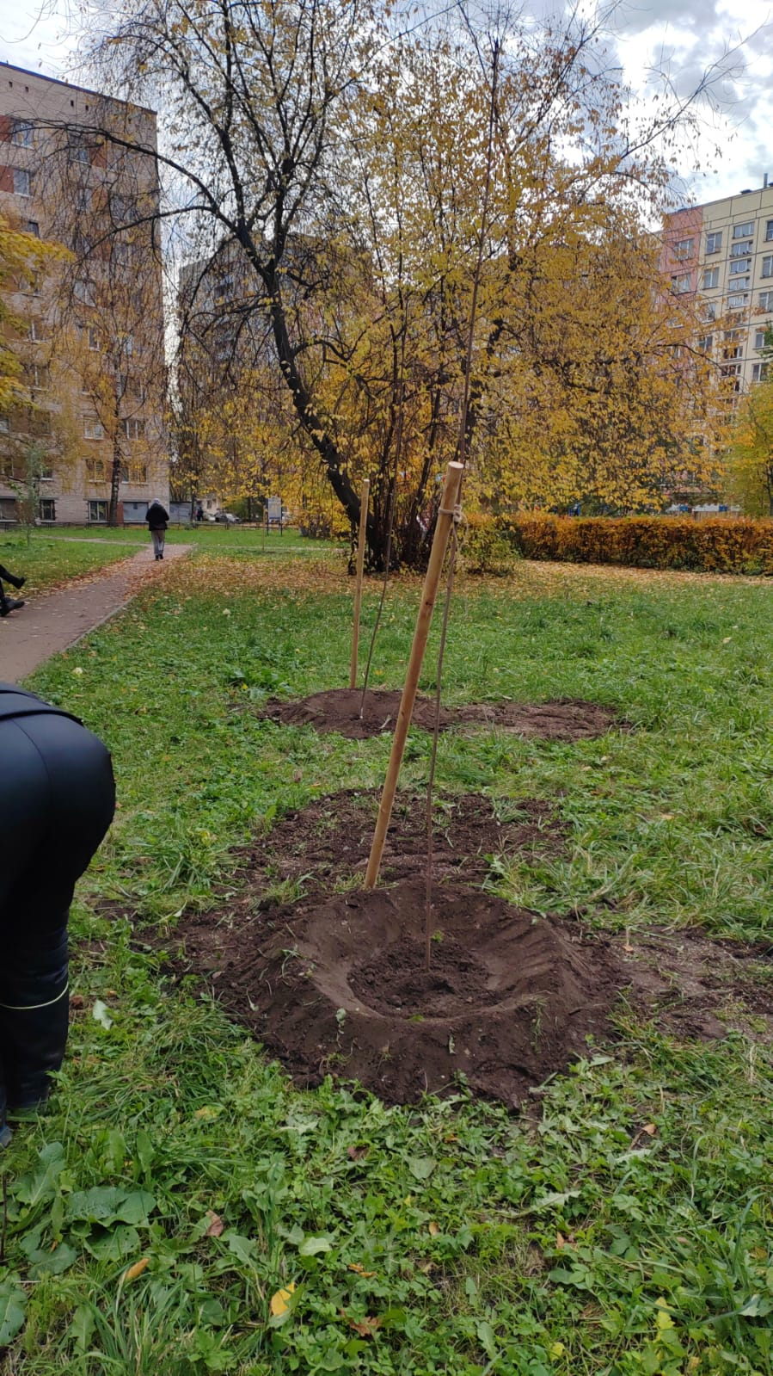
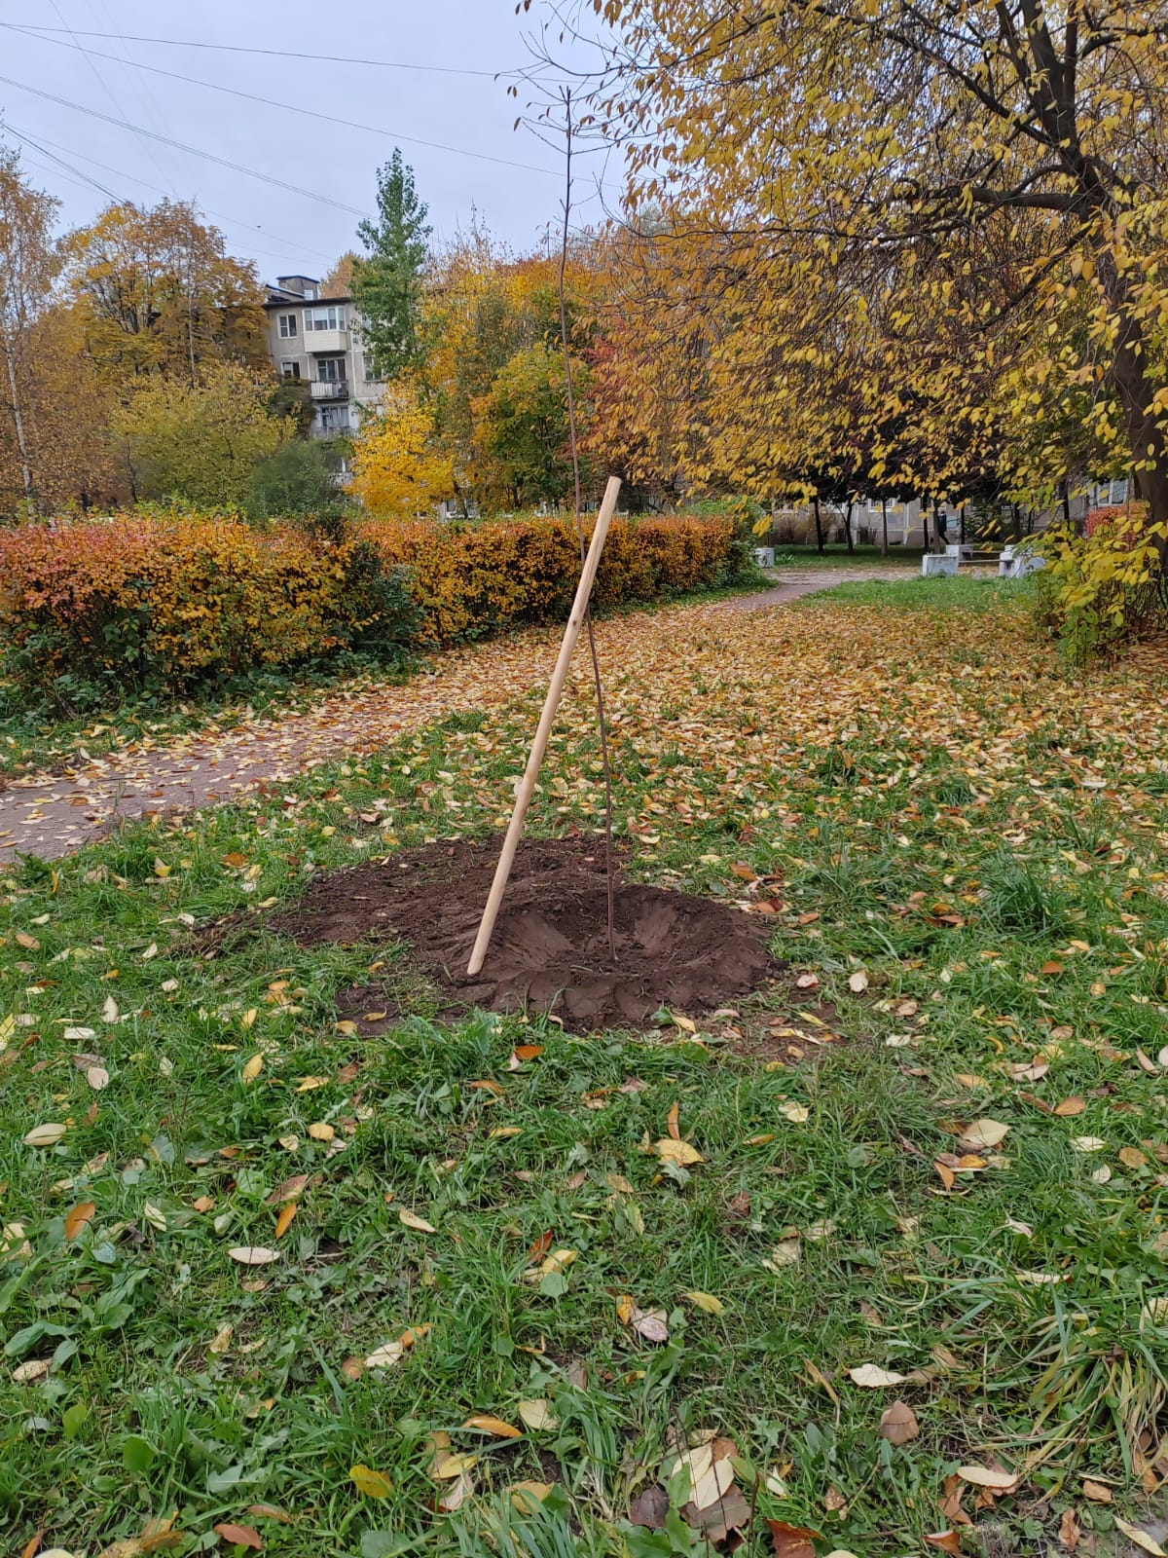
ЗНОП МЗ 10-20-2
сквер б/н между д. 9 и д. 11 по Полюстровскому пр.
6 деревьев

Slide 29
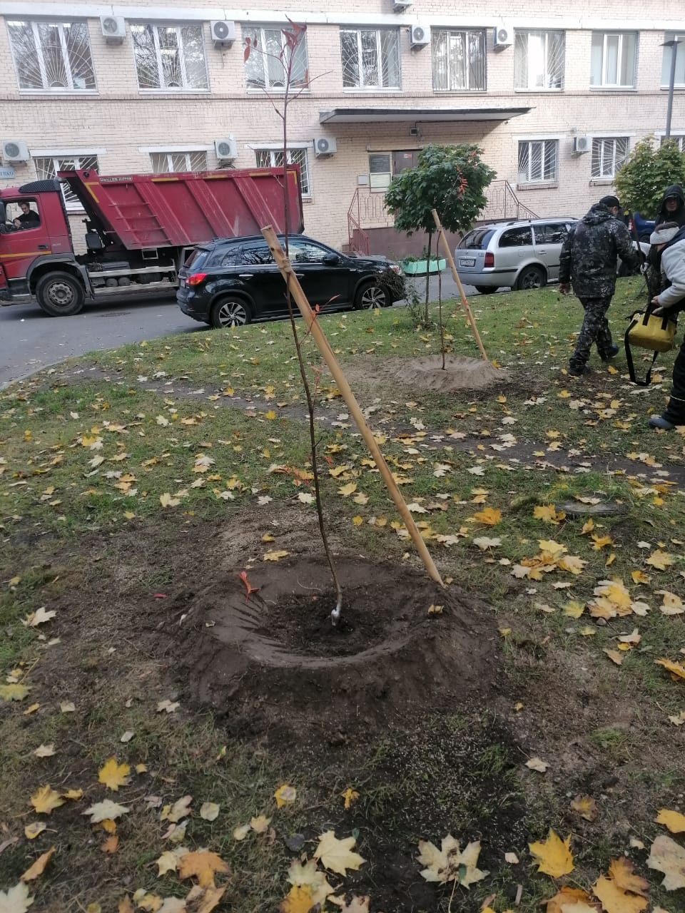
ЗНОП МЗ 10-20-48
сквер б/н на ул. Федосеенко между д. 25, д. 27, д. 29, д. 31
2 дерева

Slide 30
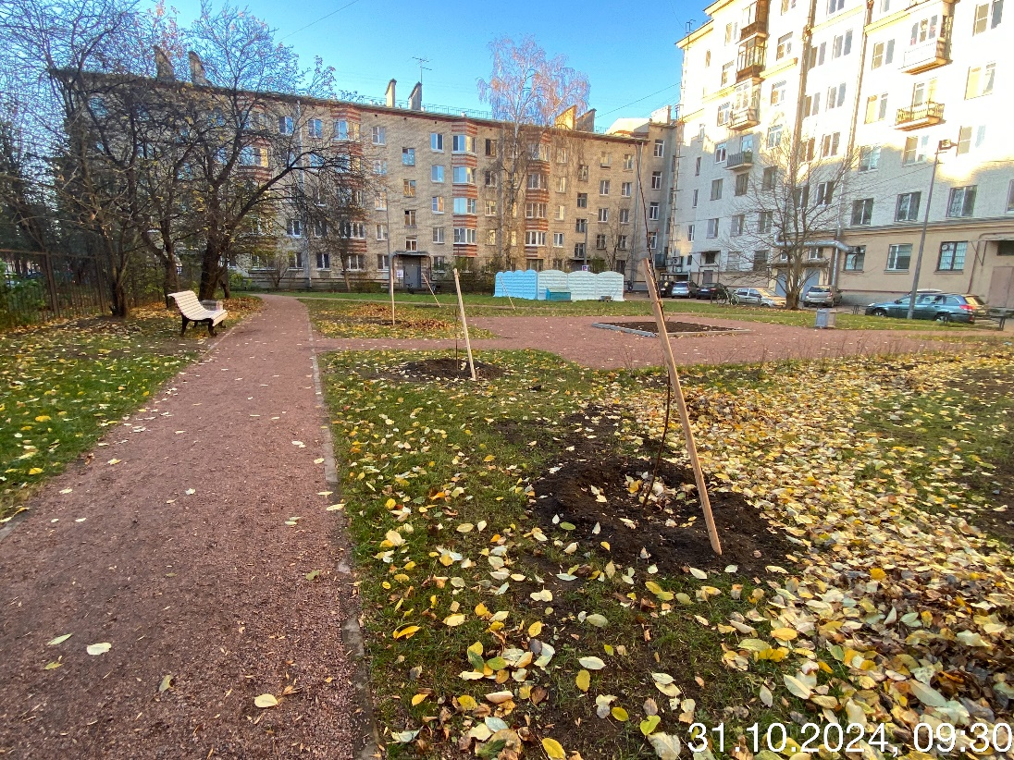
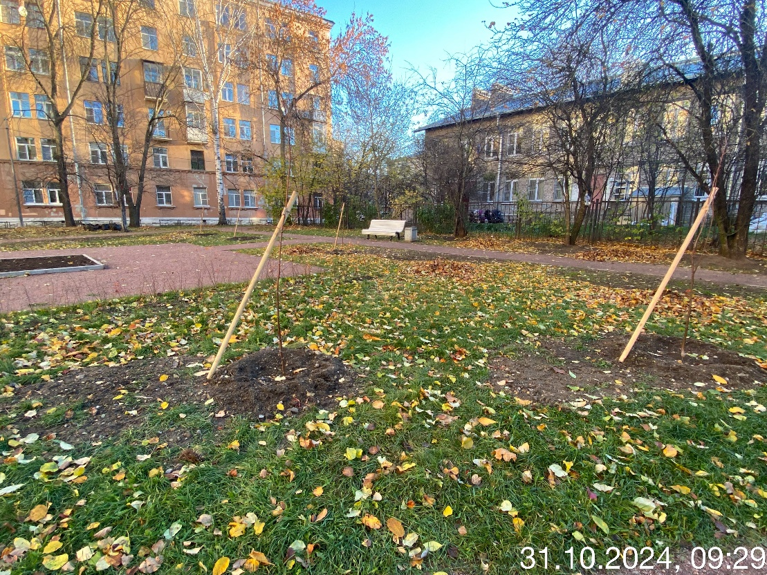
Территория округа
Кондратьевский пр., д. 49
5 деревьев

Slide 31
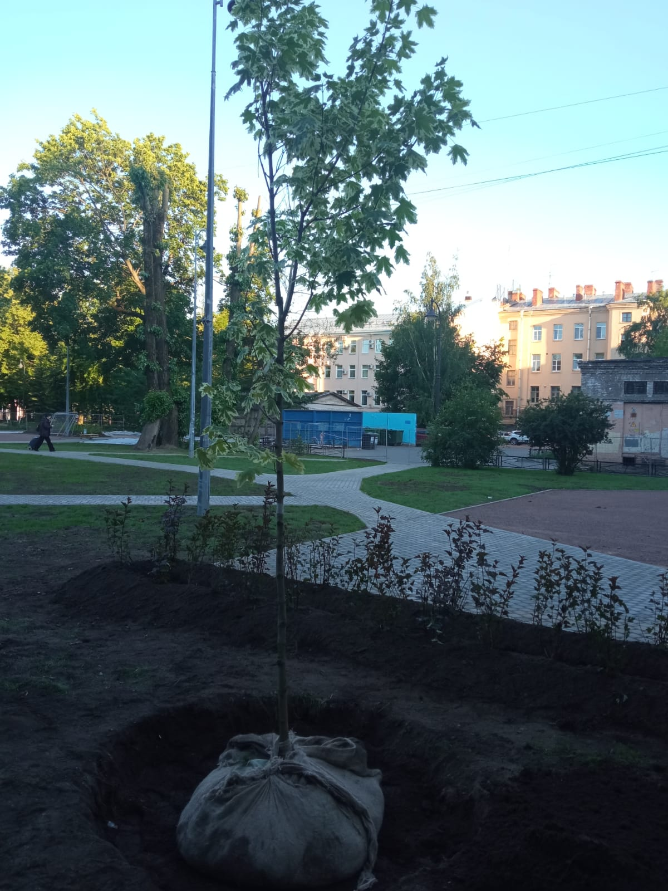
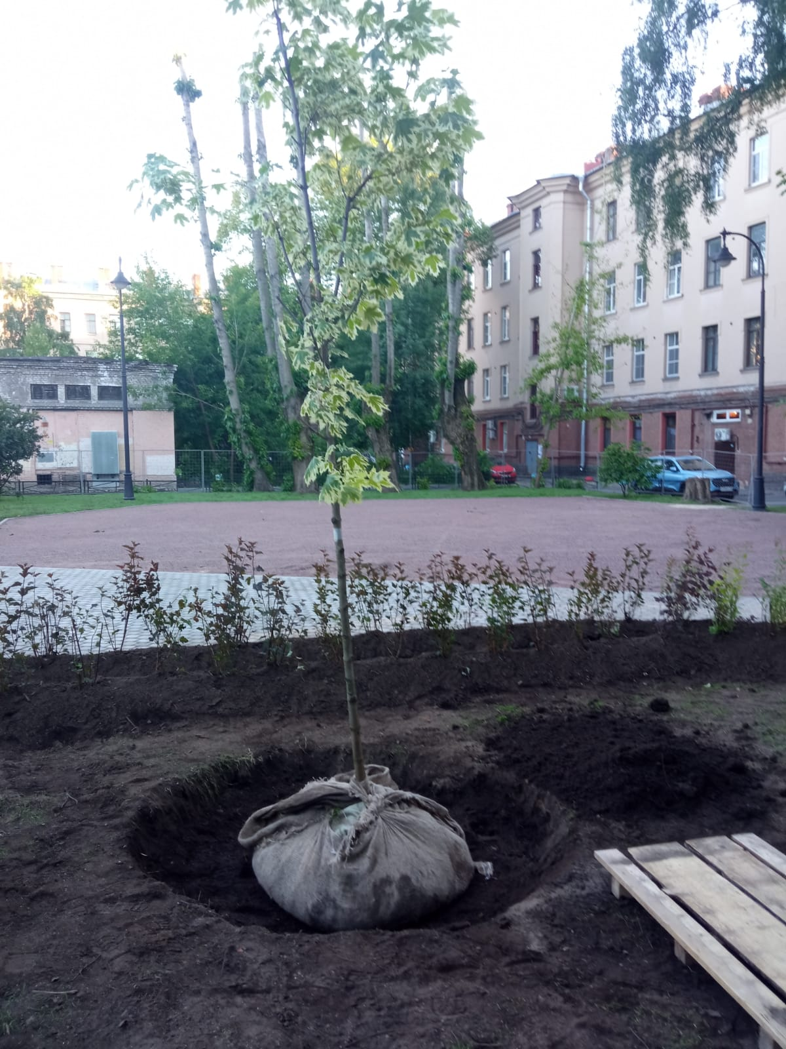
ЗНОП МЗ 10-20-24
сквер б/н во дворе д. 33 по ул. Комсомола
4 дерева, 225 кустарников

Slide 32
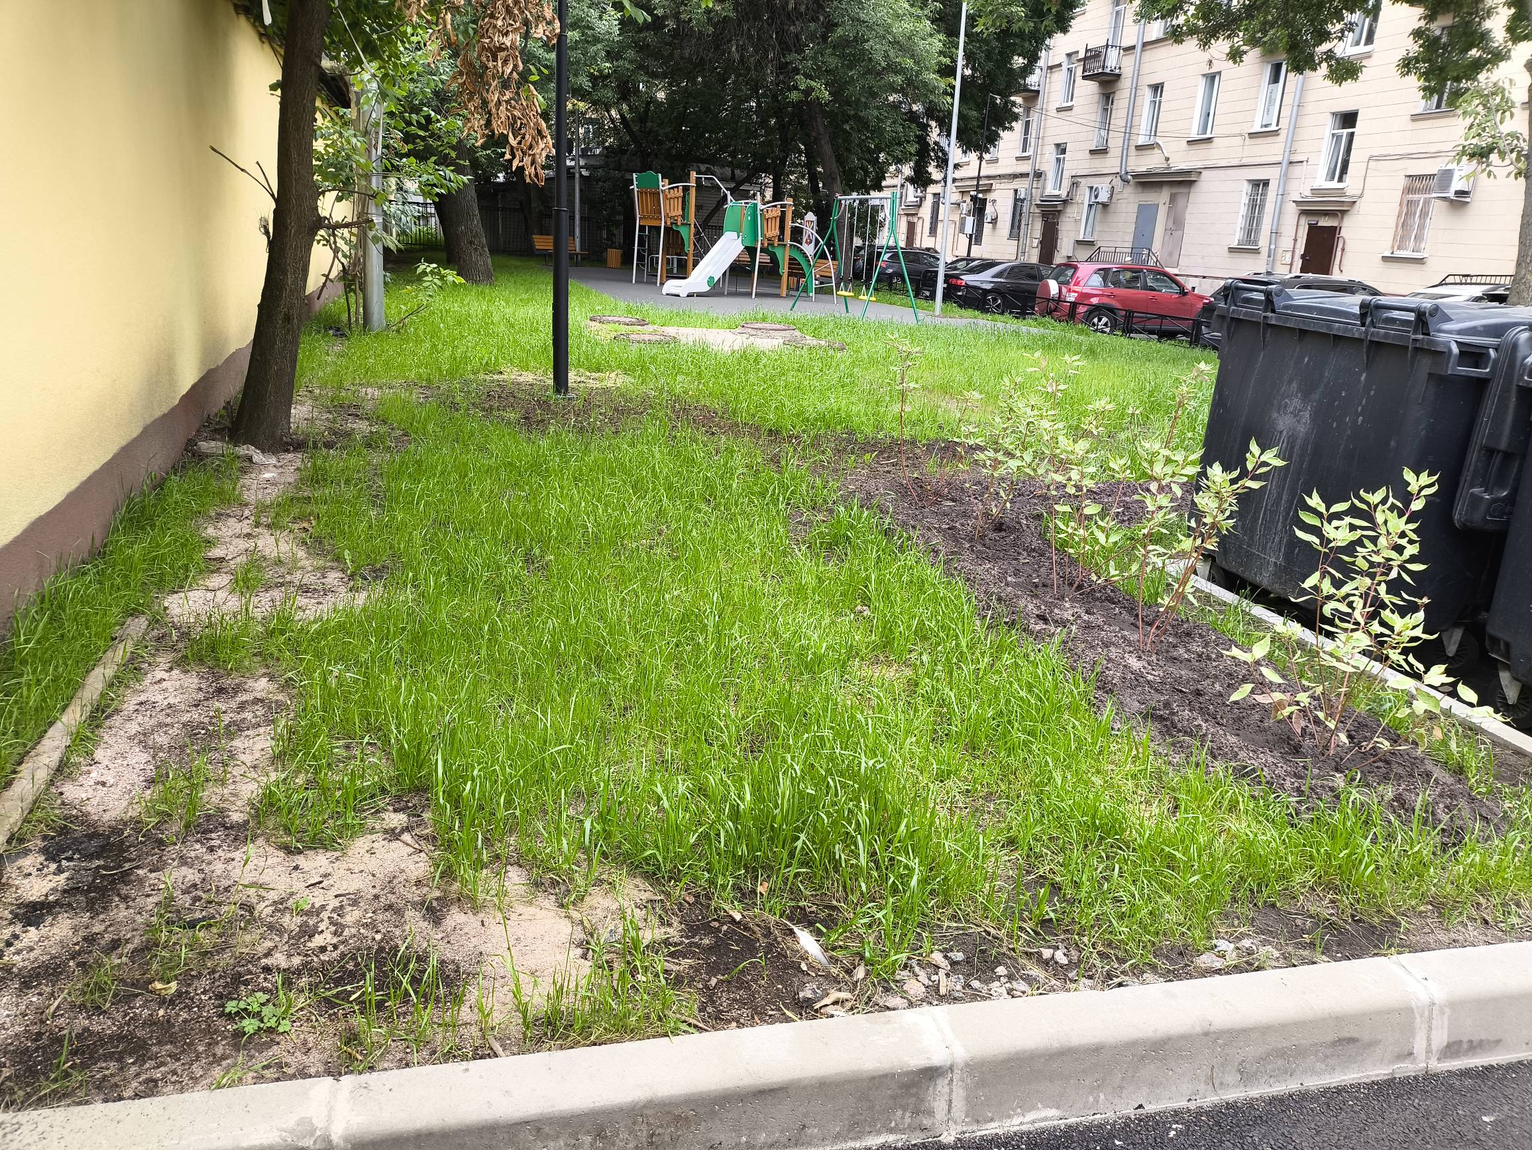
Территория округа
Полюстровский пр., д. 47
14 кустарников

Slide 33
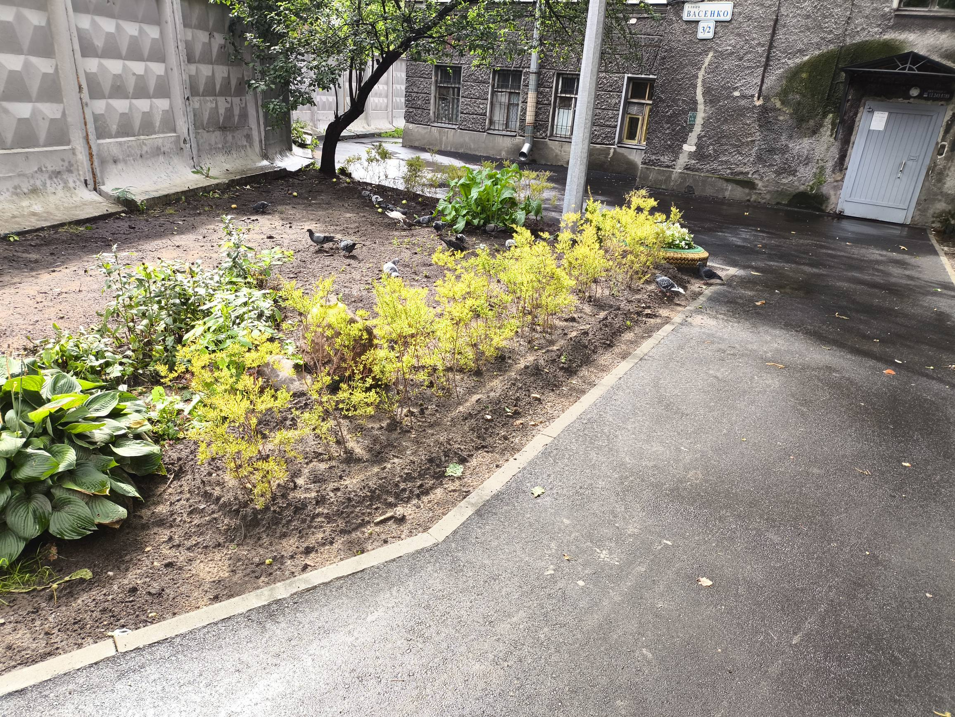
Территория округа
Полюстровский пр., д. 41 - Васенко ул., д. 3
55 кустарников

Slide 34
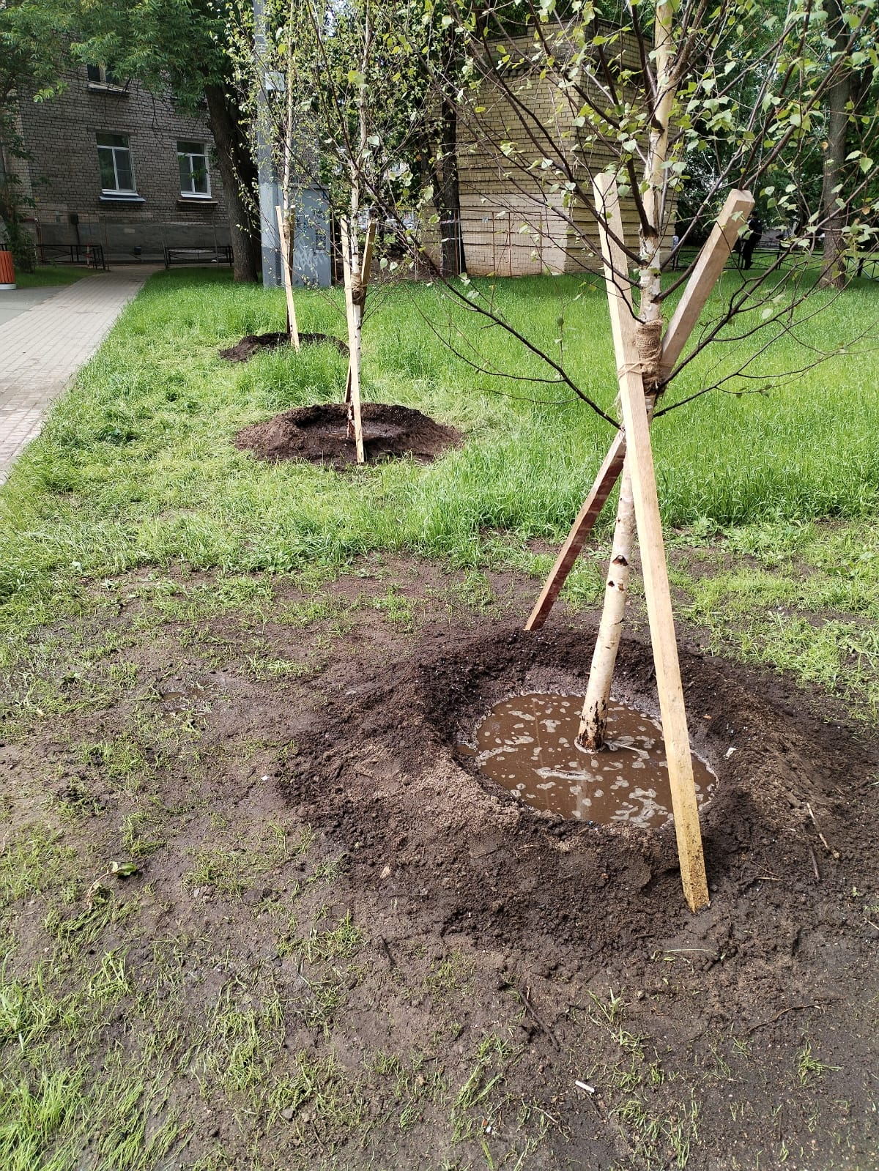
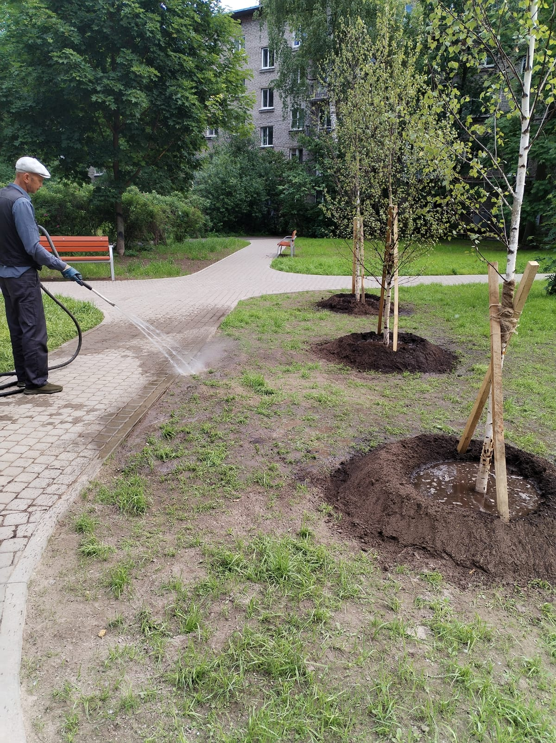
ЗНОП МЗ 10-20-20
сквер б/н между д. 14, д. 16, д. 18 по ул. Федосеенко и д. 118 по пр. Металлистов
13 деревьев

